Slide 1
La documentazione del trasporto marittimo romano
e i rinvenimenti subacquei
a
b
Symbolon
da
Monte Iato

Slide 2
Fig. 2: Ricostruzione del relitto dei dolia di Diano Marina della fine del I a.C/inizi del I sec. d.C.

Slide 3
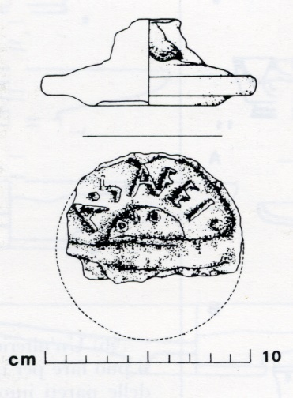
Fig. 3: Opercolo di pozzolana dal relitto della Secca dei mattoni
a Ponza con iscrizione A. Saufei.

Slide 4
Fig. 4: Sacchetto di cuoio contenente un campione per il trasporto del grano fiscale o orzo sul Nilo del pilota Cheremone

Slide 5
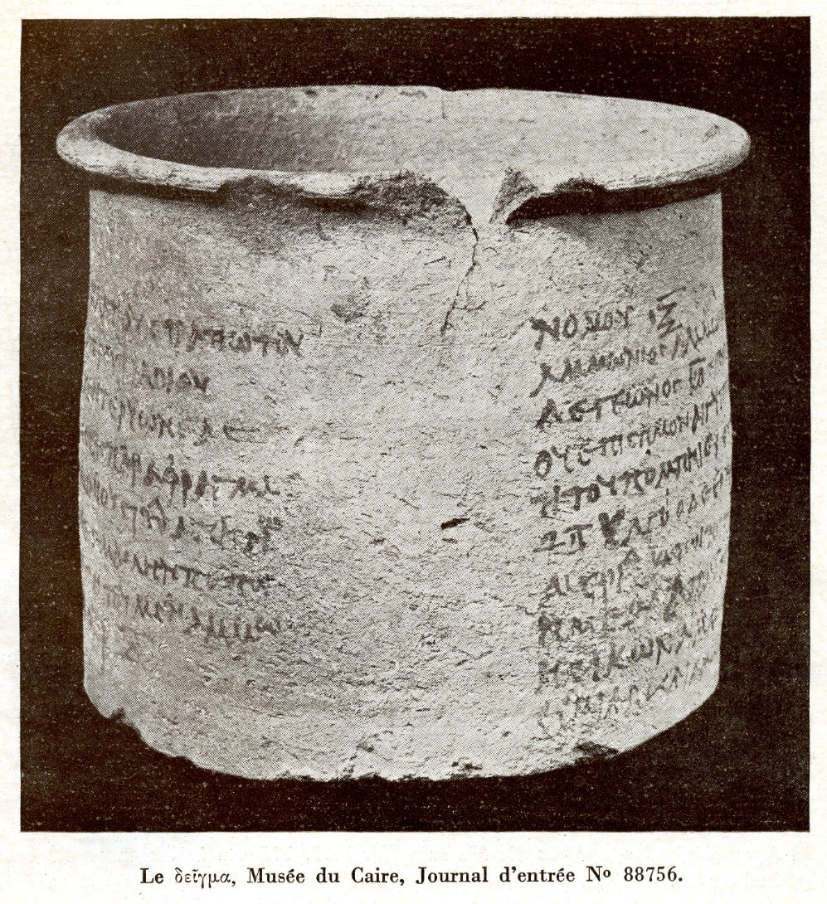
Fig. 5: Deigma del 1 nov. 2 a.C. Museo del Cairo. Giornale d'ingresso n. 88576 (da Gueraud, JJP 4 1950 pl. I).

Slide 6
Fig. 6: CIL IV 9591 Deigma frumentario da Pompei

Slide 7
Fig. 7: Roma. Museo Torlonia. Bassorilievo n. 338 della fine del II/inizi III sec. d.C. Sbarco di anfore con consegna di un vasetto campione. Forse un altro è pronto per la consegna

Slide 8
Fig. 8: Anfora Lamboglia 2 del I sec. a.C. dalla Laguna di Venezia con una rudimentale bolla di consegna

Slide 9
Fig. 9: Tesserae nummulariae

Slide 10
Fig. 10: Affresco tombale del II sec. d.C. da Ostia

Slide 11
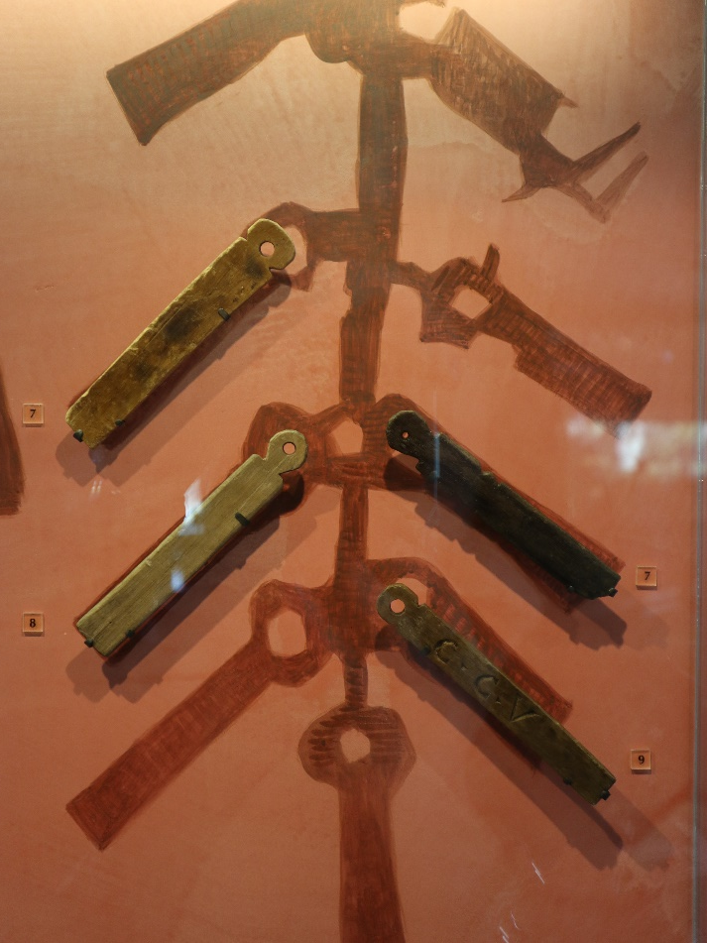
Fig. 11: Museo di Arles. Ricostruzione con tesserae dello strumento del calculator della schola mensorum

Slide 12
Fig. 12: Mosaico del II sec. d.C. della schola dei mensores frumentarii da Ostia

Slide 13
Fig. 13: Lucerne a testa d’uccello (Vogelkopflampen)

